Slide 1
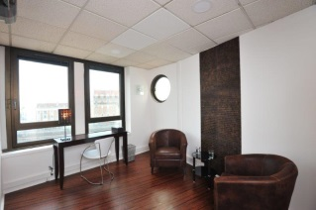
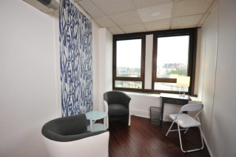
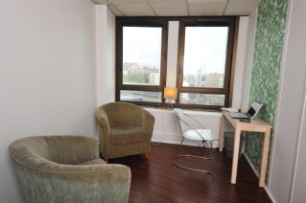
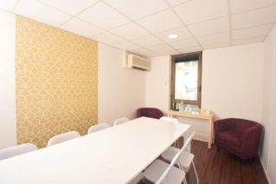
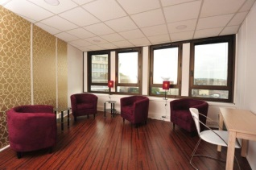
Equilibre, Santé et Qualité de Vie
Pôle santé et mieux-être® Pour que toutes les médecines agissent ensemble !
Le
Centre
Le Centre
Je suis un thérapeute
Je suis un particulier
Je suis un professionnel de santé
Je suis une entreprise
Soins proposés
Précocité Intellectuelle
KhepriThérapie Online
Partenaires

Slide 2
L’utiliser comme fil conducteur dans le site

Slide 3
SophroKhepri ➔En minuscule mettre un K majuscule
En Majuscule l’écrire en 2 couleurs systématiquement
CHARTE GRAPHIQUE de SOPHROKHEPRI
Couleur Pantones :
Utiliser les nuanciers (pantones) bleu transmis
Et autres couleurs gris et noir
Police : verdana en 11
Taille des polices : Pour les titres taille 14 ou 16
Texte en 11
Insertion des photos en fonction des sujets et des chapitres
Icones réseaux sociaux en horizontal et fixe en haut de page et les remettre également en pied de page
http://laqvt.fr/
Mettre le titre au dos des pictos qui font une rotation ou suggérer une autre animation ou impulsion,
Cercler les pictos et les faire plus petits
Pour les photos en page d’accueillir prévoir une roue apparition
Valoriser la charte graphique qui est sur la Dropbox

Slide 4
Exemple de sites :
http://www.anact.fr/web/dossiers/sante-au-travail/RPS
http://www.momentumleadersclub.com/new.blfacademie/la-team/
http://www.yuman.biz/accueil/contact/nous-contacter/

